Slide 1
컴퓨터공학 종합설계 8조 발표자 : 김혜윤
시각장애인을 위한
음성 길 안내 APP
PPT를 시작하시겠습니까?
PPT를 시작하시겠습니까?
PPT를 시작하시겠습니까?
START
PAUSE
START
PAUSE
START
PAUSE
김난영
김혜윤(발표자)
이영주

Slide 2
목차
- TTS
MAP API
YOLO 모델 학습
진행 경과
상세설계보고서
기능 구현
금주 개발 계획
Q & A
질의응답

Slide 3
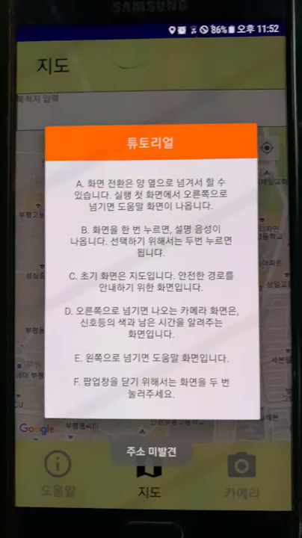
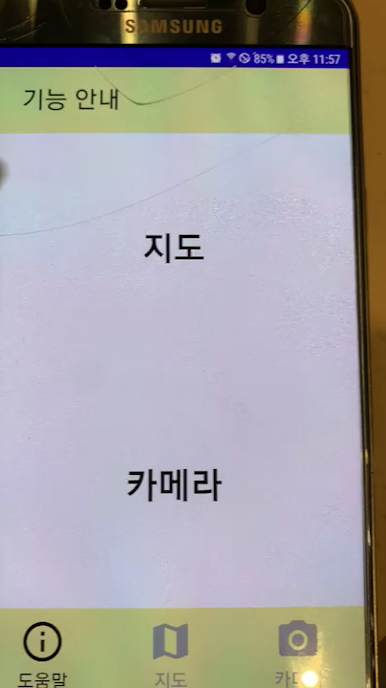
진행 경과 – TTS 적용
- 팝업창
지도 안내
카메라 안내

Slide 4
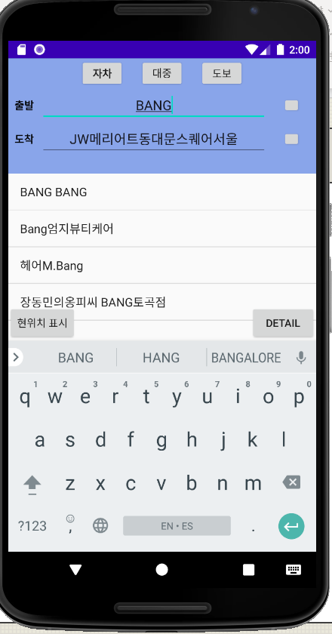
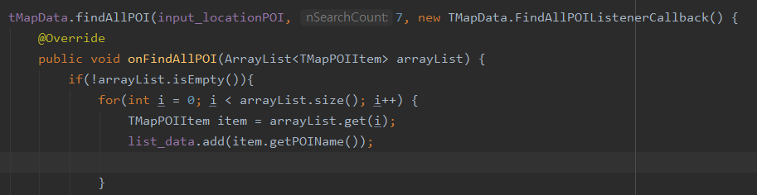
진행 경과 – MAP API
장소 검색하기 기능 추가
T-Map POI 기능을 이용하여 검색 기능

Slide 5
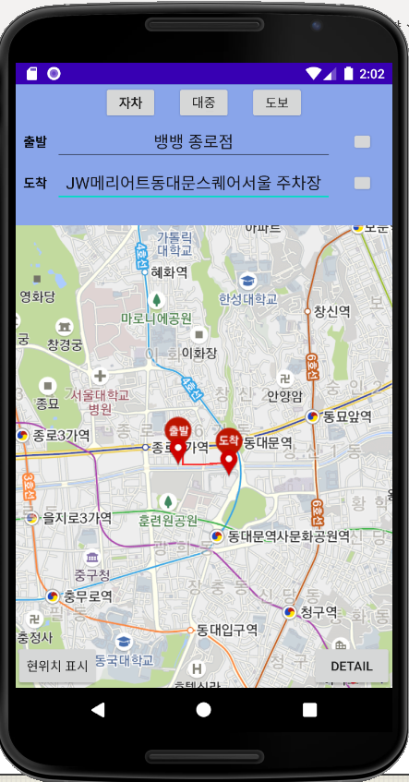
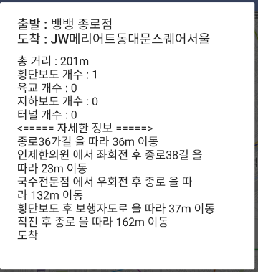
진행 경과 – MAP API
도보 길안내 기능 구현
안내문을 후에 TTS 와 결합해 이용할 예정

Slide 6
진행 경과 – yolo 진행 단계

Slide 7
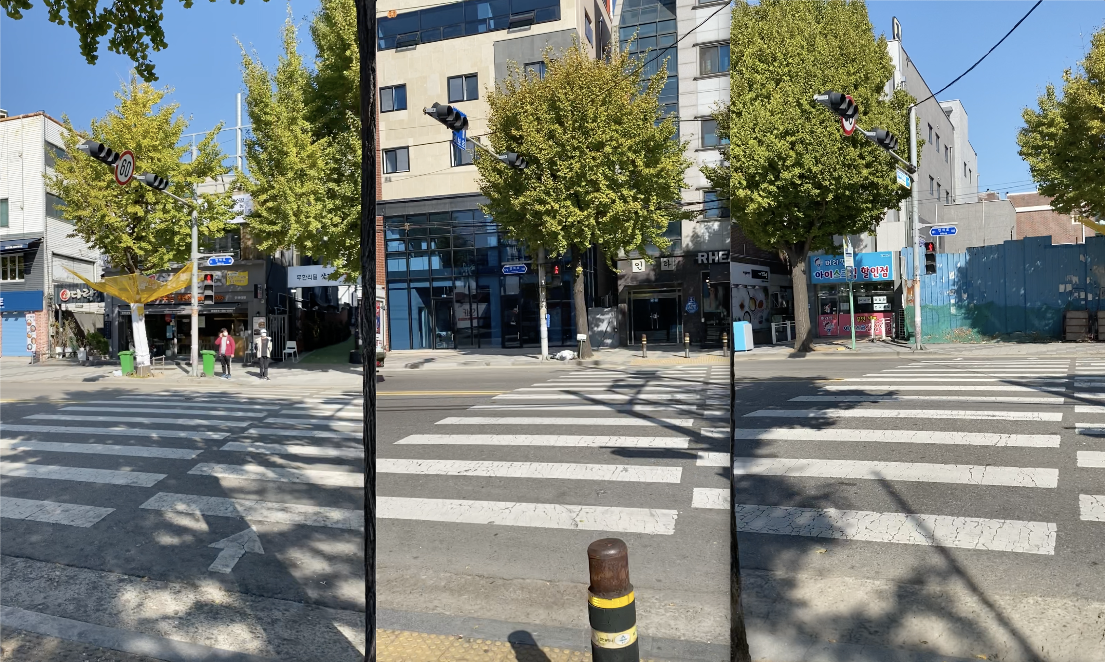
진행 경과 – 데이터 수집

Slide 8



진행 경과 – 확장자 변환

Slide 9
진행 경과 – 이미지 추출

Slide 10
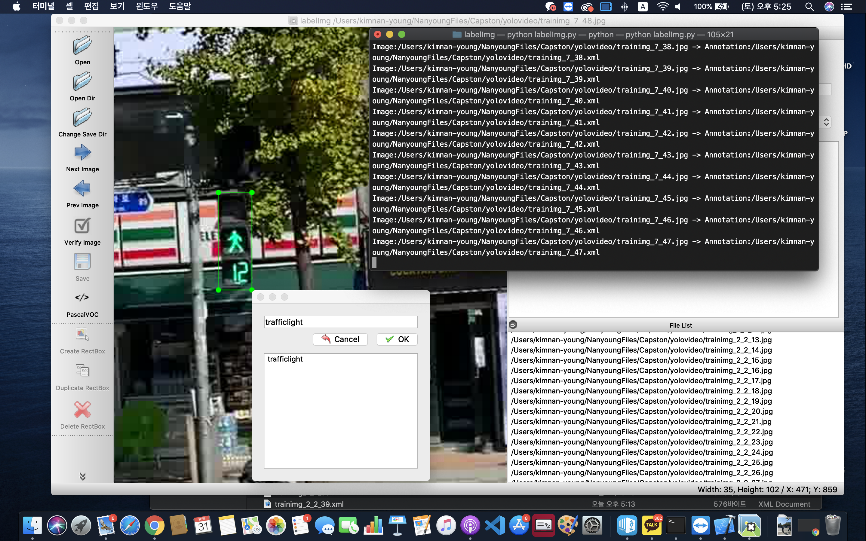
진행 경과 – 라벨링 작업(1)

Slide 11
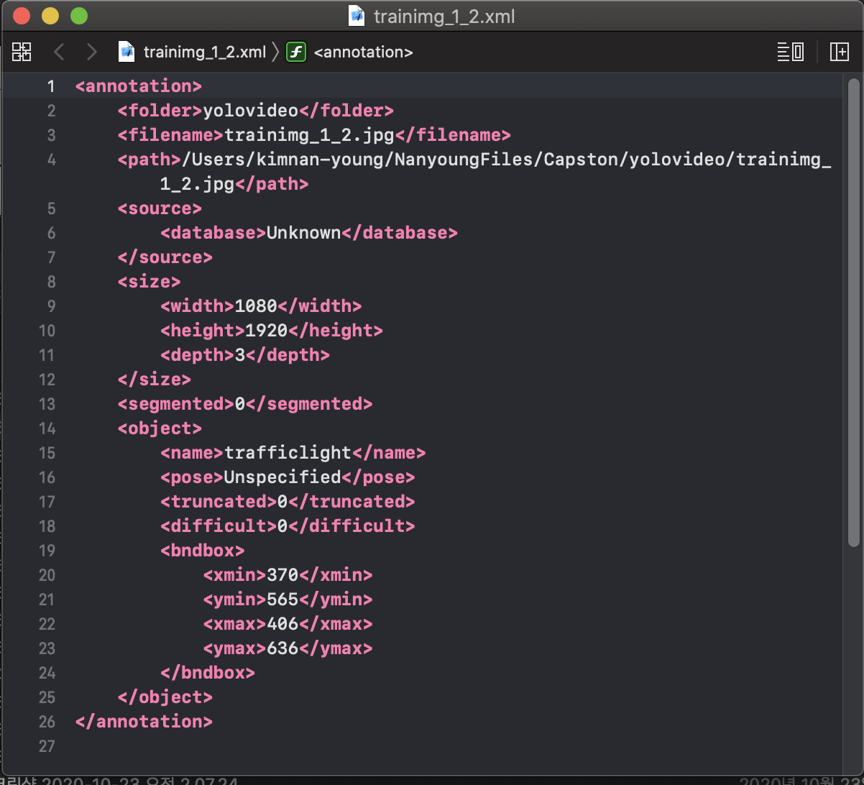
진행 경과 – 라벨링 작업(2)

Slide 12
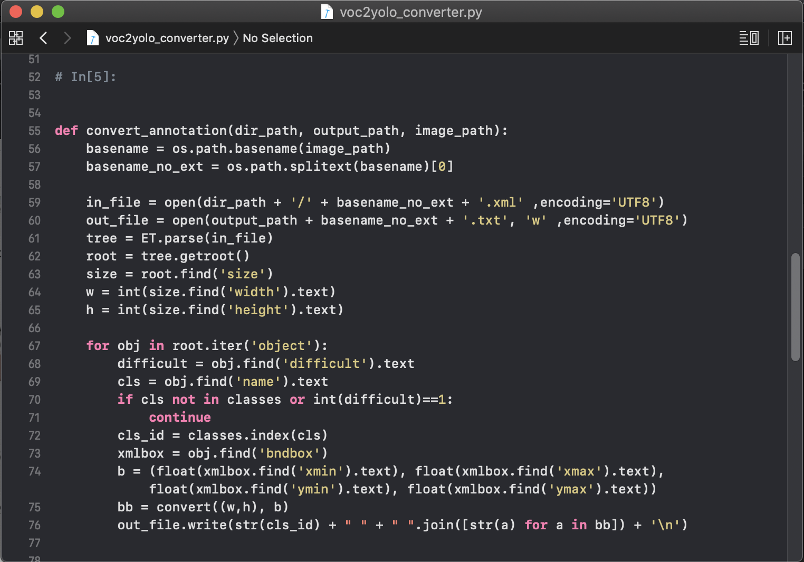
진행 경과 – 라벨링 작업(3)

Slide 13
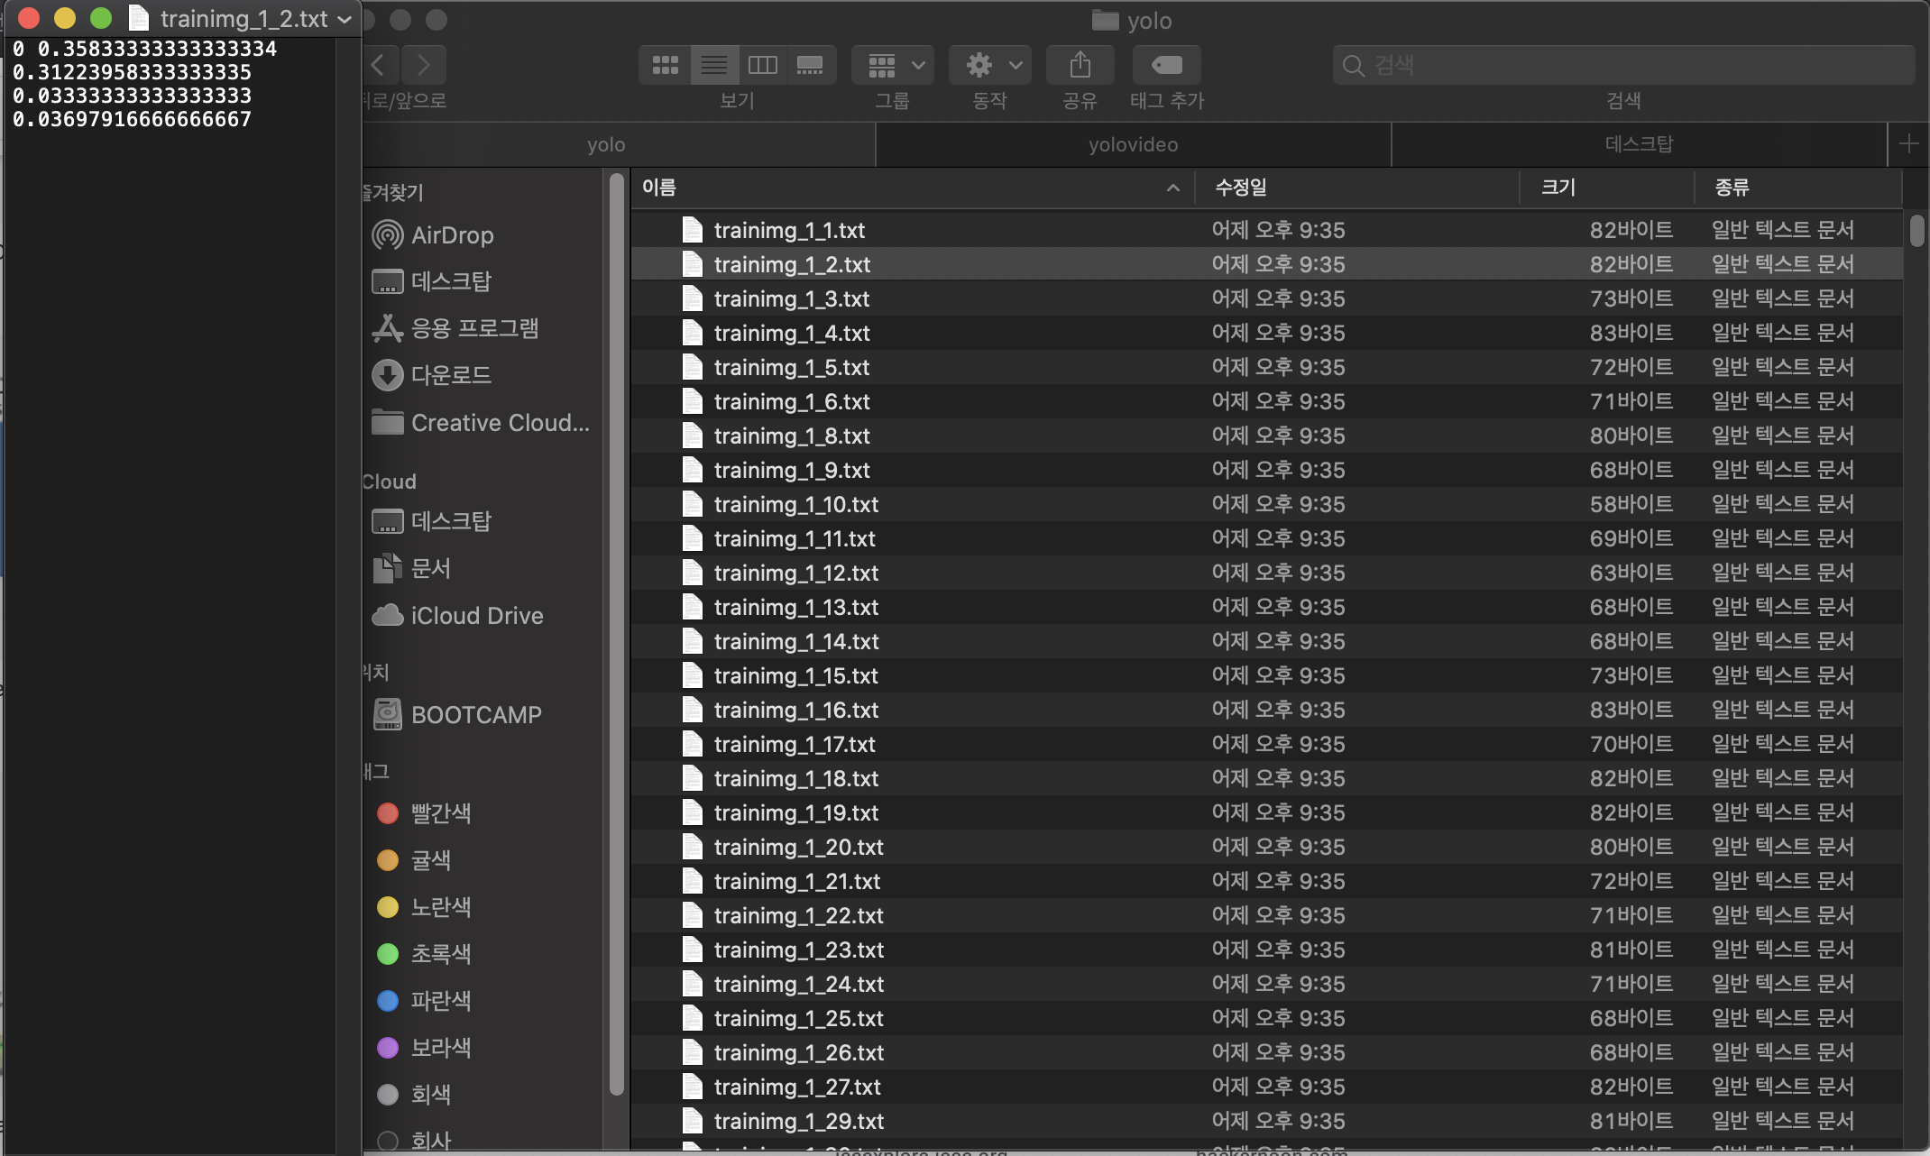
진행 경과 – 라벨링 작업(4)

Slide 14
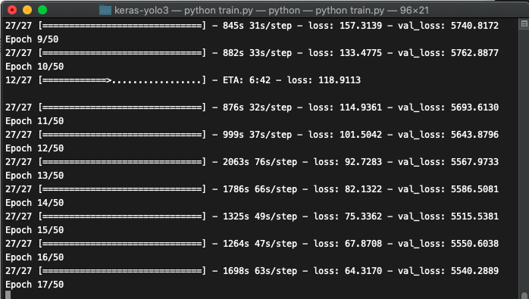
진행 경과 – yolo custom 모델 학습

Slide 15

개발 계획
Map API
Speech API
구현
OpenCV

Slide 16

Q & A

